Slide 1
“Animales de formas”
Pre kínder y kínder.
Clase de artes visuales N°. 30.
Profesor Manuel López Roche.

Slide 2
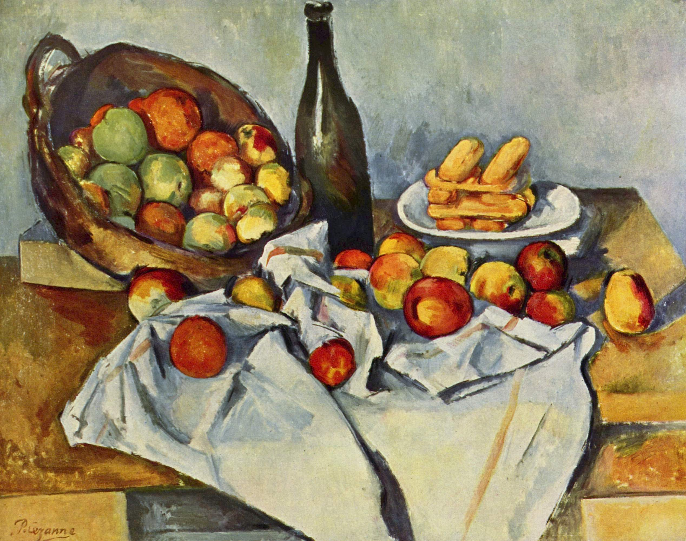
¡Hola chicas y chicos!
Bienvenidos a nuestra clase de artes visuales, el día de hoy trabajaremos con figuras geométricas y animales, ya que como proponía Paul Cezanne: todo se puede retratar con círculo, cuadrado y triángulo.
Ejemplos de animales creados con figuras geométricas
Actividad
Me gusta

Slide 3
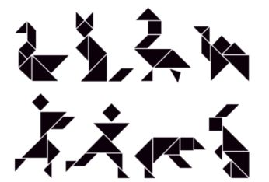
“Animales creados con figuras geométricas”

Slide 4
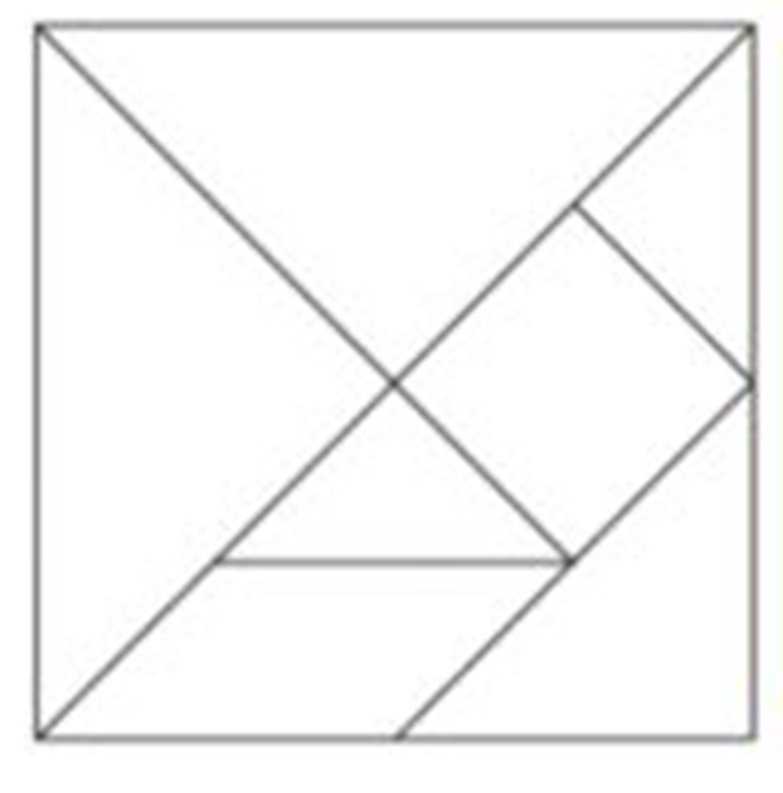
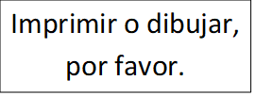

Slide 5
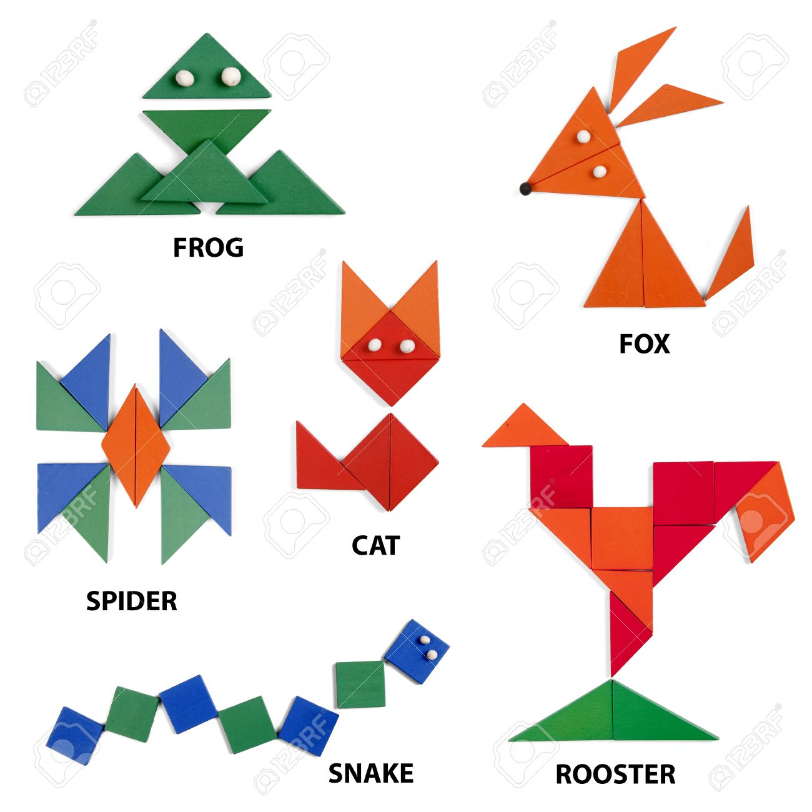
Actividad, ¿Cómo se crean los animales con figuras geométricas?:
Primero debemos dibujar en papeles de colores las figuras geométricas.
Segundo, debe recortar las figuras geométricas.
Tercero, en una hoja blanca debemos crear un animal que tu quieras formar con la figuras geométricas.
Y finalizaremos creando detalles con el plumón.

Slide 6
Ahora califiquemos con un “me gusta” “Me encanta ” o “me aburre”
¿Qué papel usaste?
¿Qué animal creaste?
¿Te gustó el resultado? ¿Por qué?
¡Muchas felicidades!

